Slide 1


그린 시그널 (Green Signal)
: 역사와 데이터로 읽는 지구의 변화
생태계 ( 초등 )
1~2차시 ＜내 주변에서 시작하는 생태계 탐구>

Slide 2

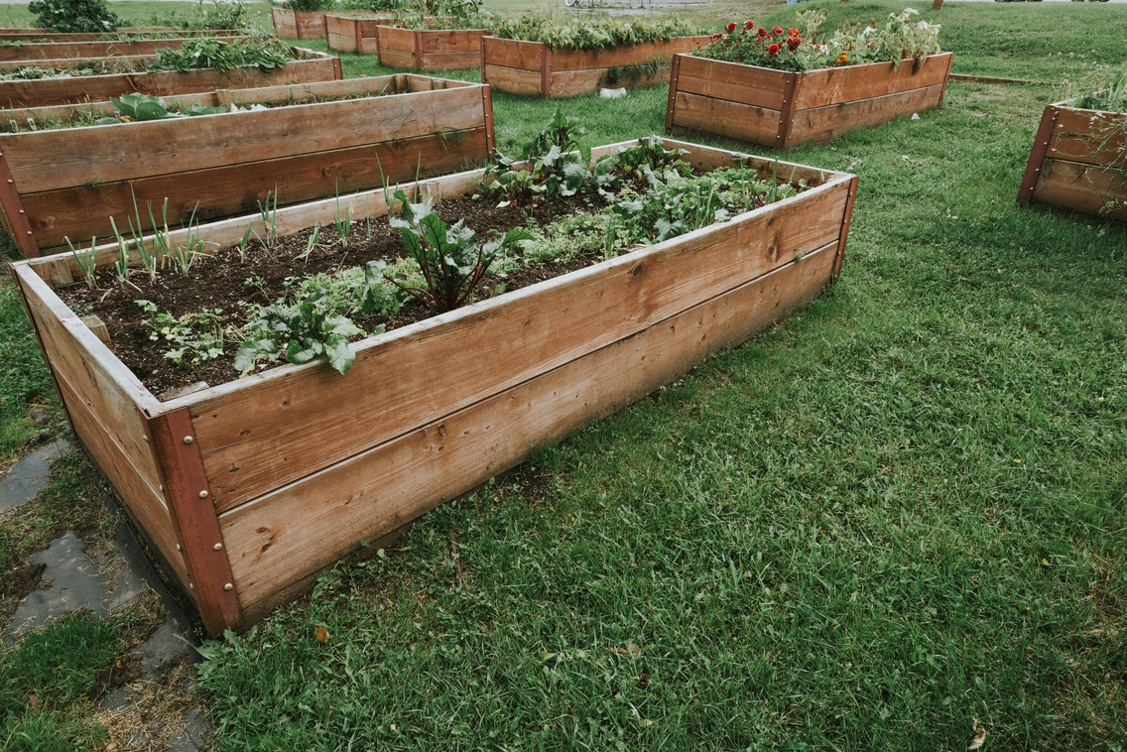
생각 열기
우리 학교 화단에서 무엇을 찾을 수 있나요?
나무
꽃
까치
개미
흙

Slide 3


생각 열기
화단에 있는 친구들은 서로 어떤 영향을 줄까요?
이들이 서로 연결되어 영향을 주고받는 곳을
무엇이라고 부를까요?

Slide 4

목차
  생태계란?
  2. 우리 동네 생태계 지도 만들기
  3. 멸종위기종 지키기

Slide 5


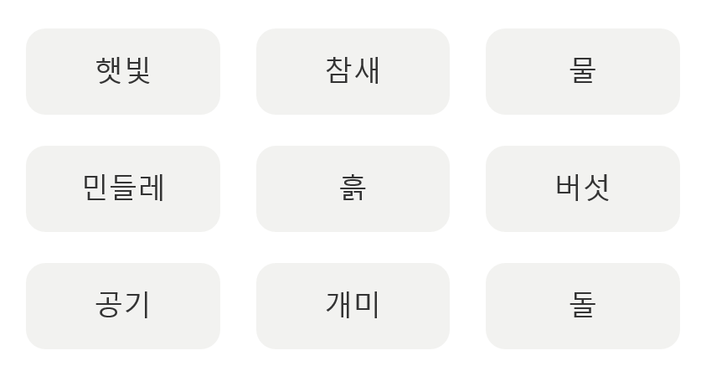
생태계란?
활동지 1번
생물 요소(살아 있는 것) / 비생물 요소 (살아있지 않은 것)으로 나누어 볼까요?

Slide 6
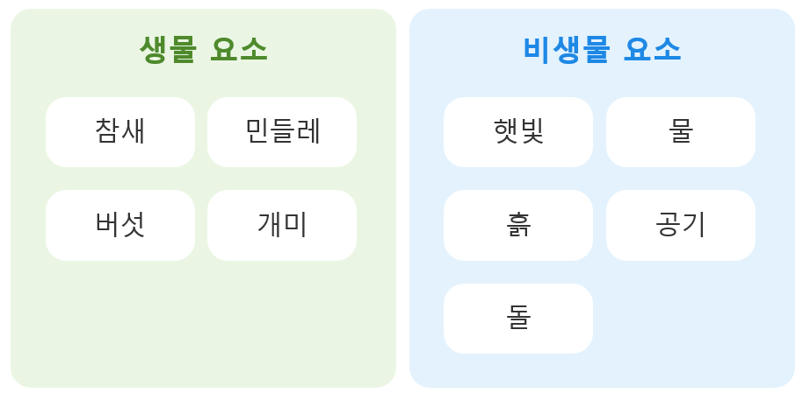
생태계란?
활동지 1번
정답을 확인해봅시다.

Slide 7

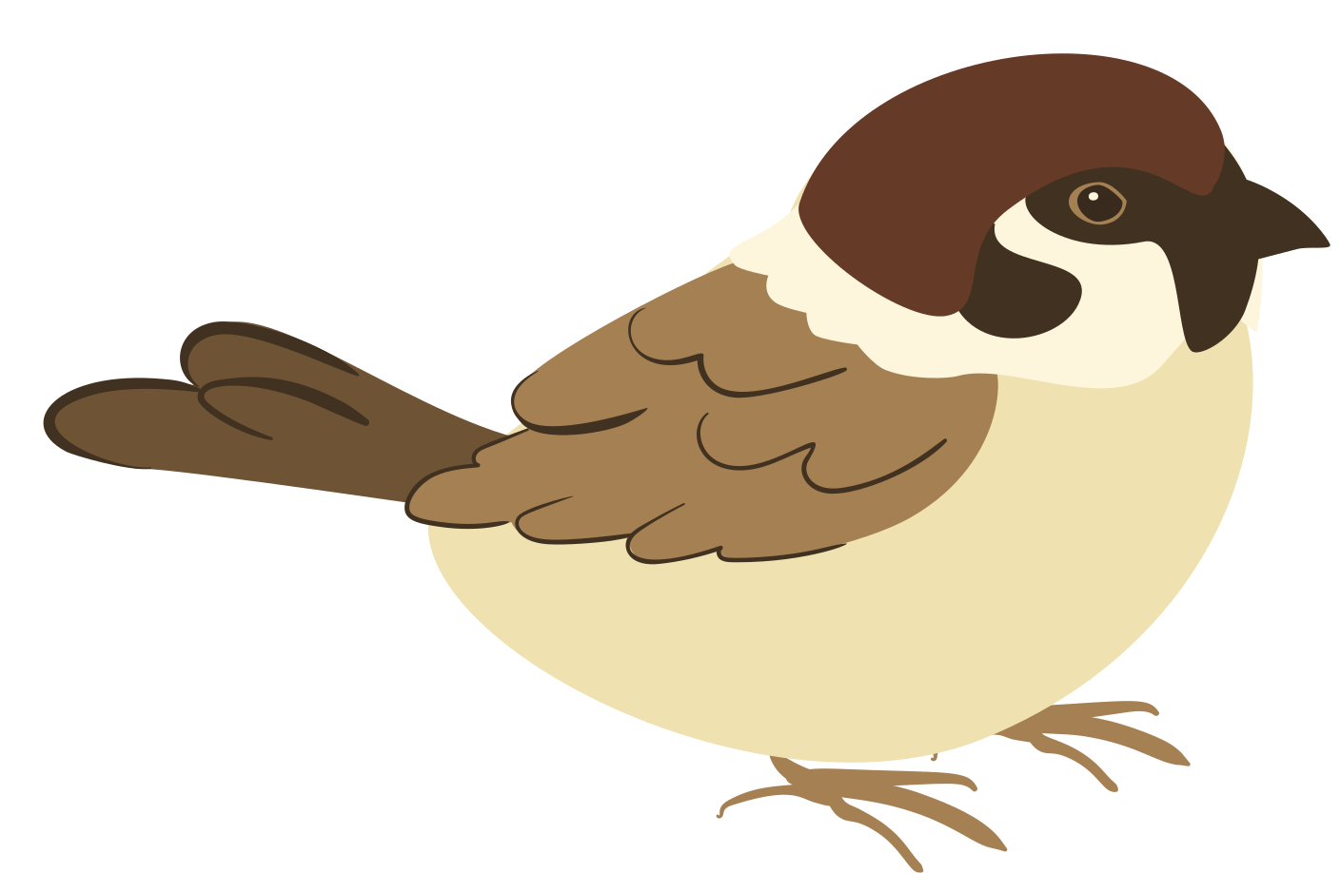

생태계란?
활동지 2번
생물은 양분을 어떻게 얻을까요?
민들레, 소나무처럼
햇빛으로 스스로
양분을 만들어요.
참새, 고양이처럼
다른 생물을 먹어
양분을 얻어요.
버섯, 곰팡이처럼
죽은 생물을 분해해
양분을 얻어요.
( )
( )
( )

Slide 8
생태계란?
활동지 2번
생물은 양분을 어떻게 얻을까요?
민들레, 소나무처럼
햇빛으로 스스로
양분을 만들어요.
참새, 고양이처럼
다른 생물을 먹어
양분을 얻어요.
버섯, 곰팡이처럼
죽은 생물을 분해해
양분을 얻어요.
생산자
소비자
분해자

Slide 9
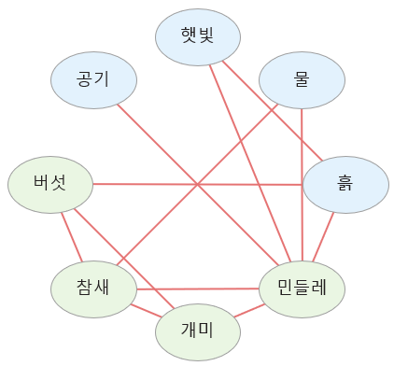
생태계란?
활동지 2번
‘생명의 거미줄 놀이’를 해 봅시다.
  생물 요소 또는 비생물 요소 중 나의 역할 한 가지를 정해요. (예: 개미)
  관계있는 친구에게 털실을 건네며 “나는 너에게 ○○을 줘!” 하고 말해요.
  거미줄이 완성되면 가장 처음 시작한 친구가 줄을 놓아요.
  줄이 흔들릴 때 어떤 느낌이 드는지 이야기 나눠요.

Slide 10

생태계란?
활동지 3번
어떤 장소에서 ( ) 요소와 ( ) 요소가
서로 ( )을 주고받으며 연결되어 있는 것

Slide 11
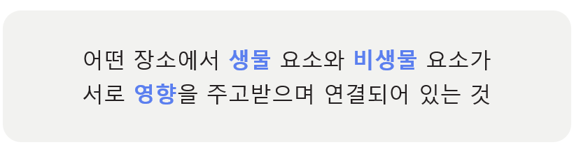
생태계란?
활동지 3번

Slide 12

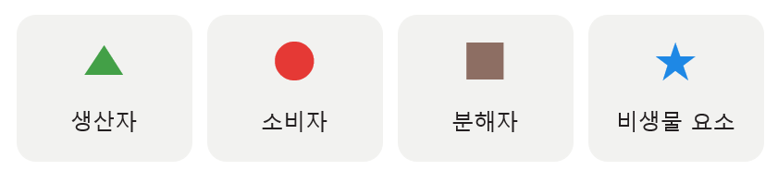
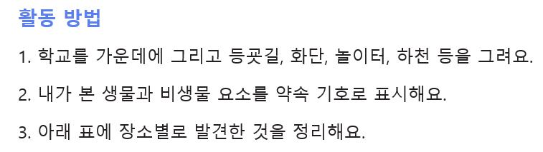
우리 동네 생태계 지도 만들기
활동지 4번
약속 기호로 우리 동네 생태계 지도를 그려봅시다.

Slide 13
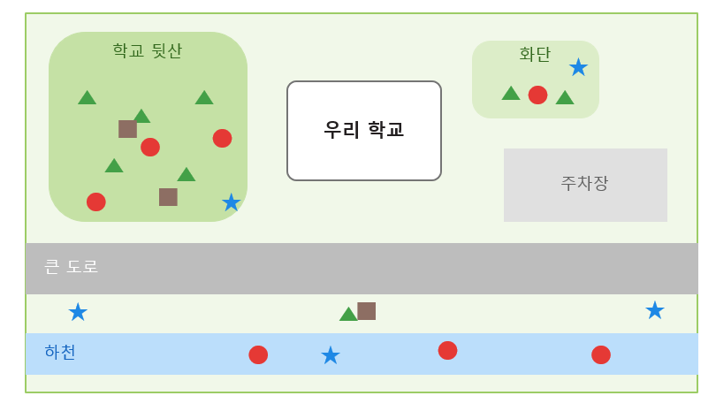
우리 동네 생태계 지도 만들기
[예시] 우리 동네 생태계 지도

Slide 14
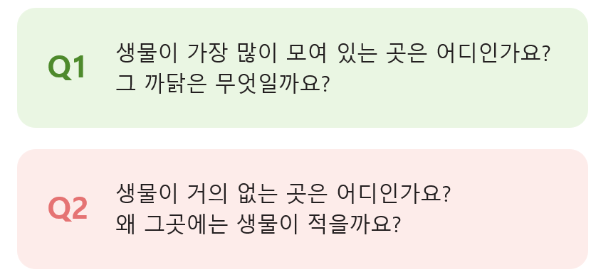
우리 동네 생태계 지도 만들기
활동지 5번
완성한 지도를 보고 이야기 나눠봅시다.

Slide 15

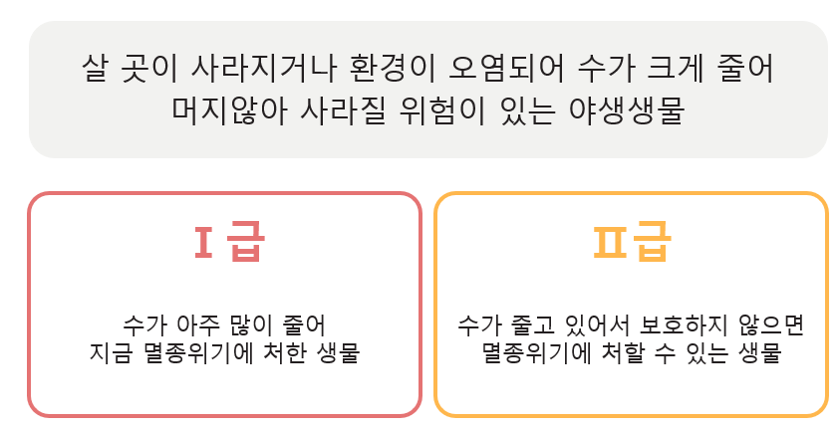
멸종위기종 지키기
멸종위기 야생생물이란?

Slide 16
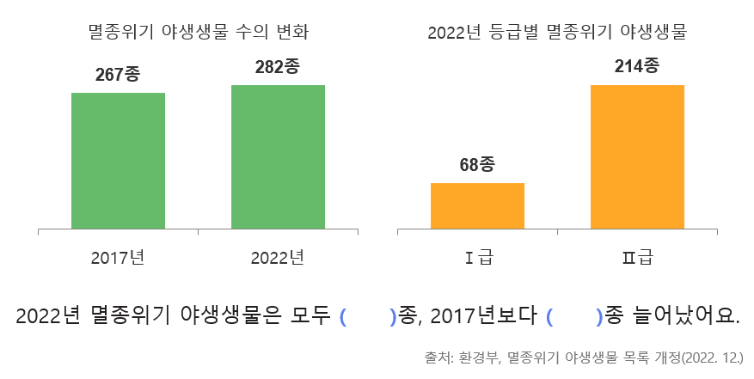
멸종위기종 지키기
활동지 6번
우리나라 멸종위기 야생생물은 몇 종일까요?

Slide 17
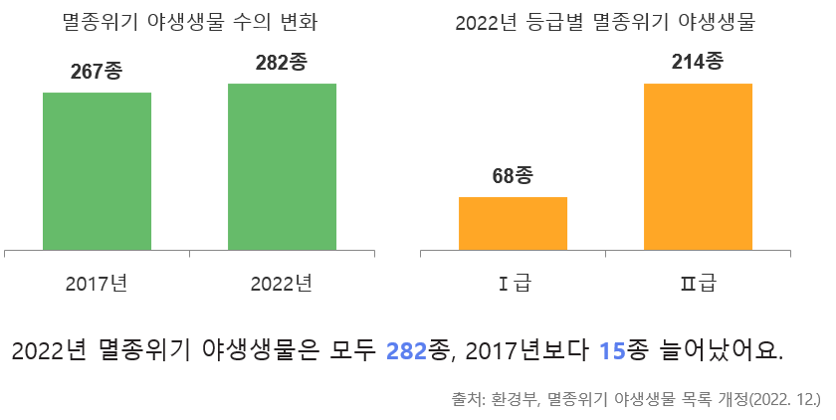
멸종위기종 지키기
우리나라 멸종위기 야생생물은 몇 종일까요?

Slide 18
멸종위기종 지키기
멸종위기종이 늘어났다는 것은 무엇을 뜻할까요?

Slide 19
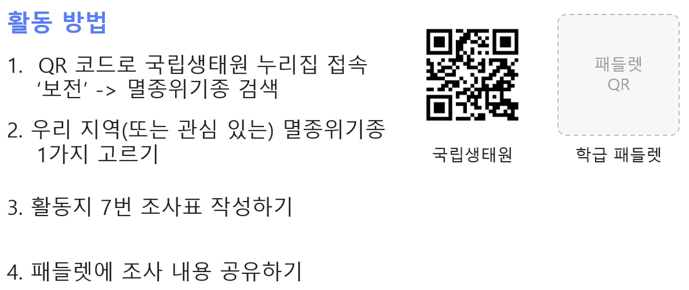
멸종위기종 지키기
활동지 7번
국립생태원 누리집에서 멸종위기종을 조사해봅시다.
(교사 수정)

Slide 20
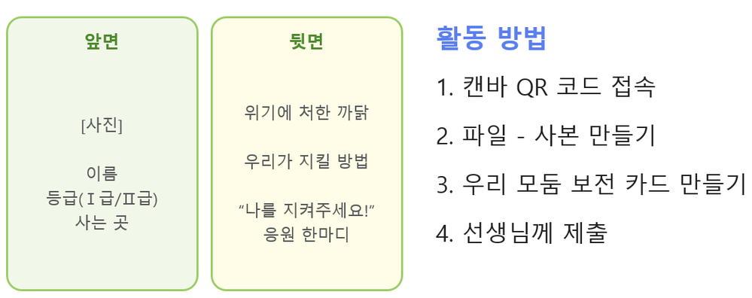
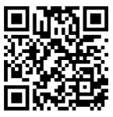
멸종위기종 지키기
활동지 7번
모둠별로 ‘멸종위기종 보전 카드’를 만들어봅시다.
캔바 템플릿 QR

Slide 21

THANK YOU

